Slide 1

7

Slide 2
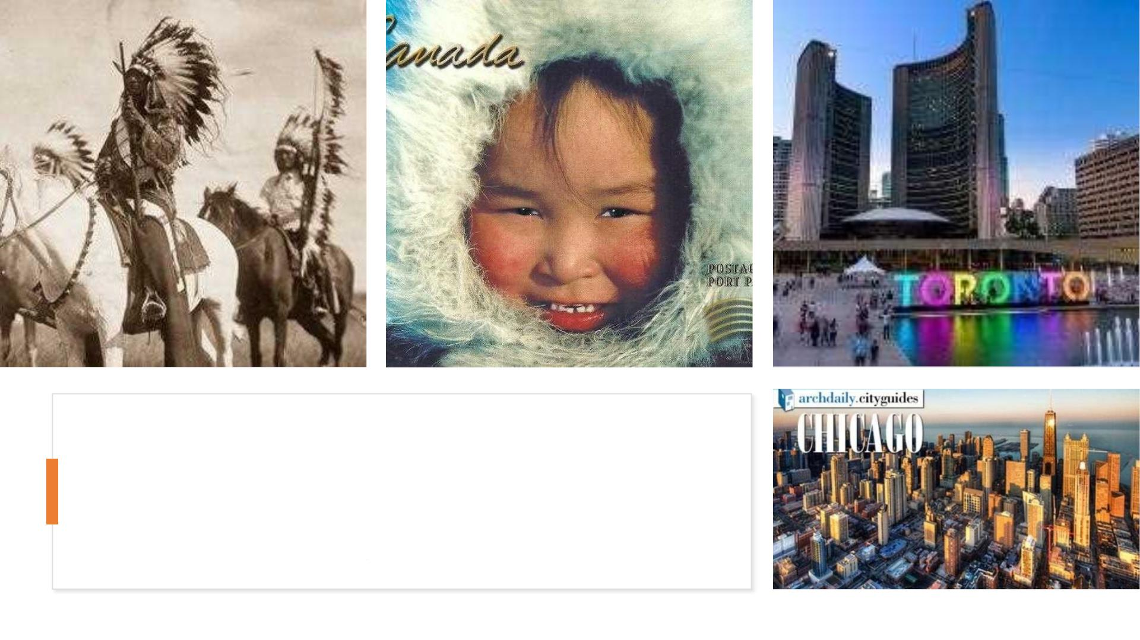
BÀI 15. ĐẶC ĐIỂM DÂN CƯ, XÃ HỘI.
PHƯƠNG THỨC KHAI THÁC TỰ
NHIÊN BỀN VỮNG Ở BẮC MỸ

Slide 3
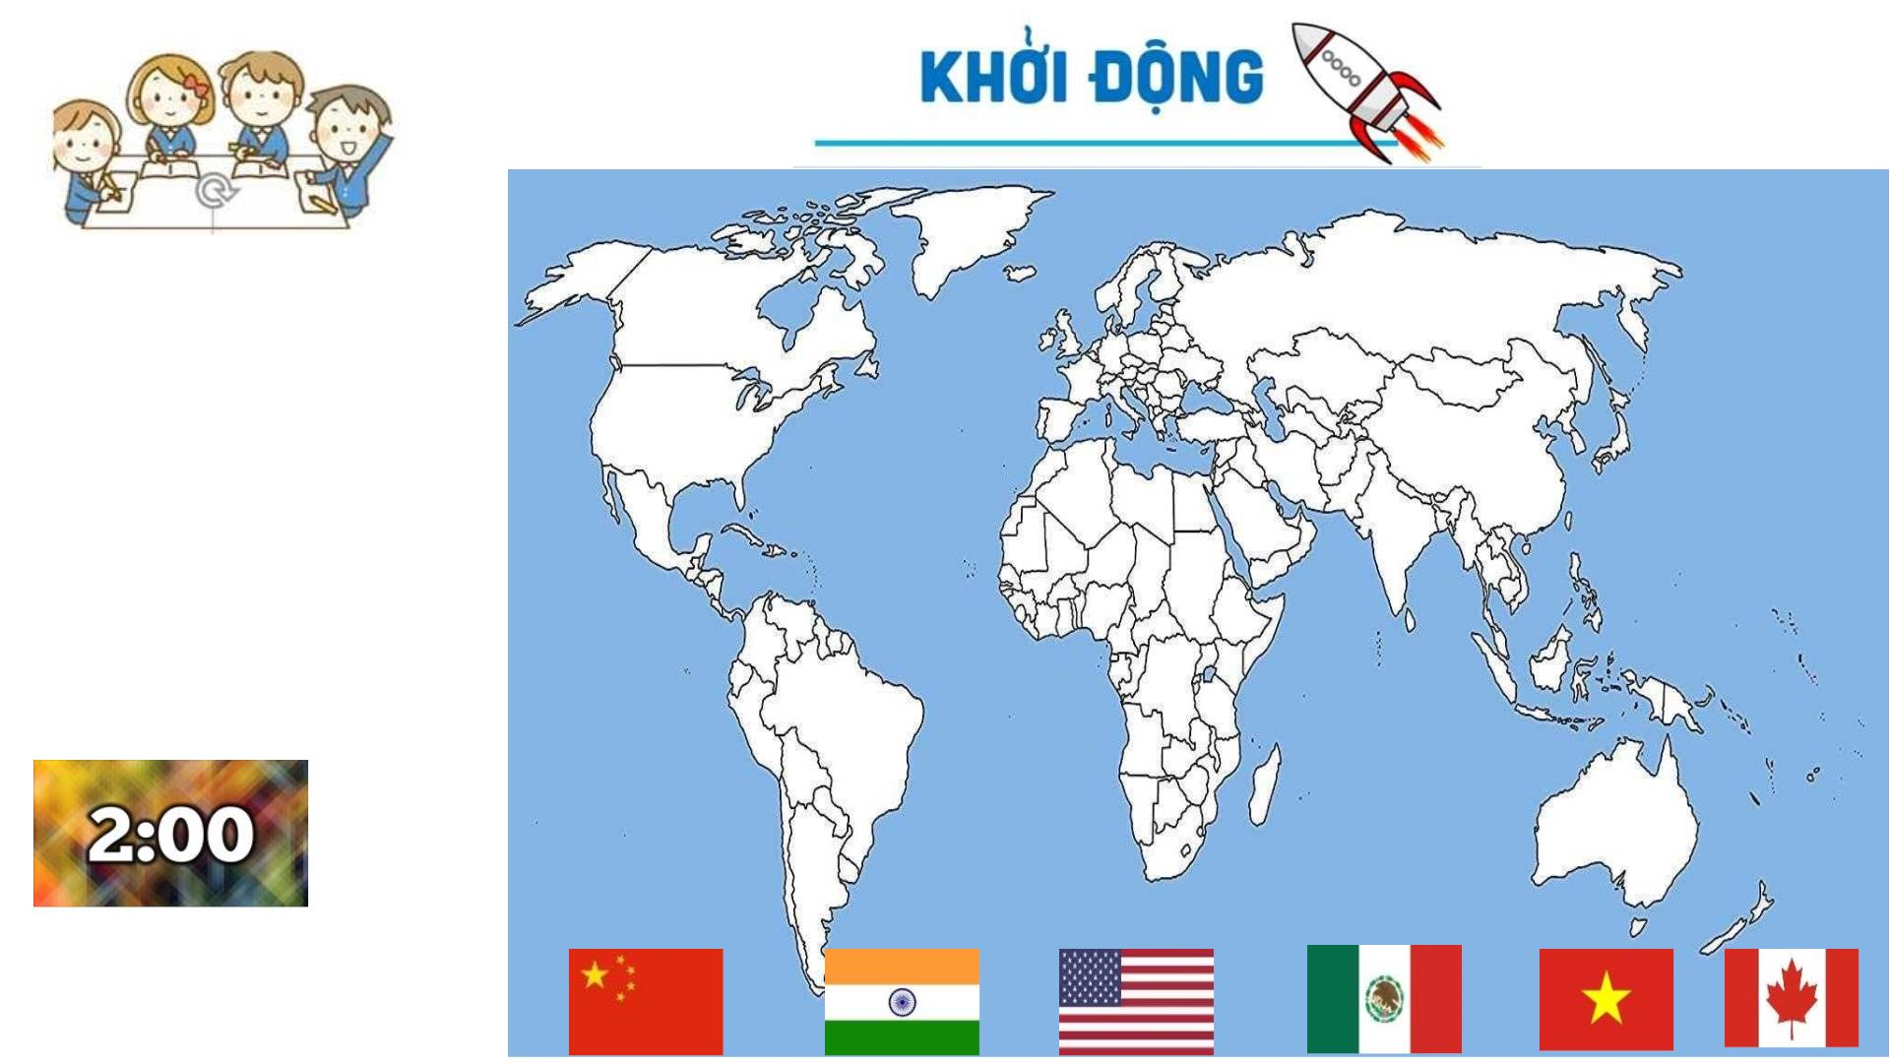
Nhómꢀ4-5ꢀHS
-Tôꢀmàuꢀvàoꢀcácꢀ
quốcꢀgiaꢀthuộcꢀBắcꢀ
Mỹ
-ꢀĐiềnꢀtênꢀꢀcácꢀquốcꢀ
giaꢀđóꢀvàoꢀbảnꢀđồ
Thờiꢀgian:ꢀ2ꢀphút

Slide 4
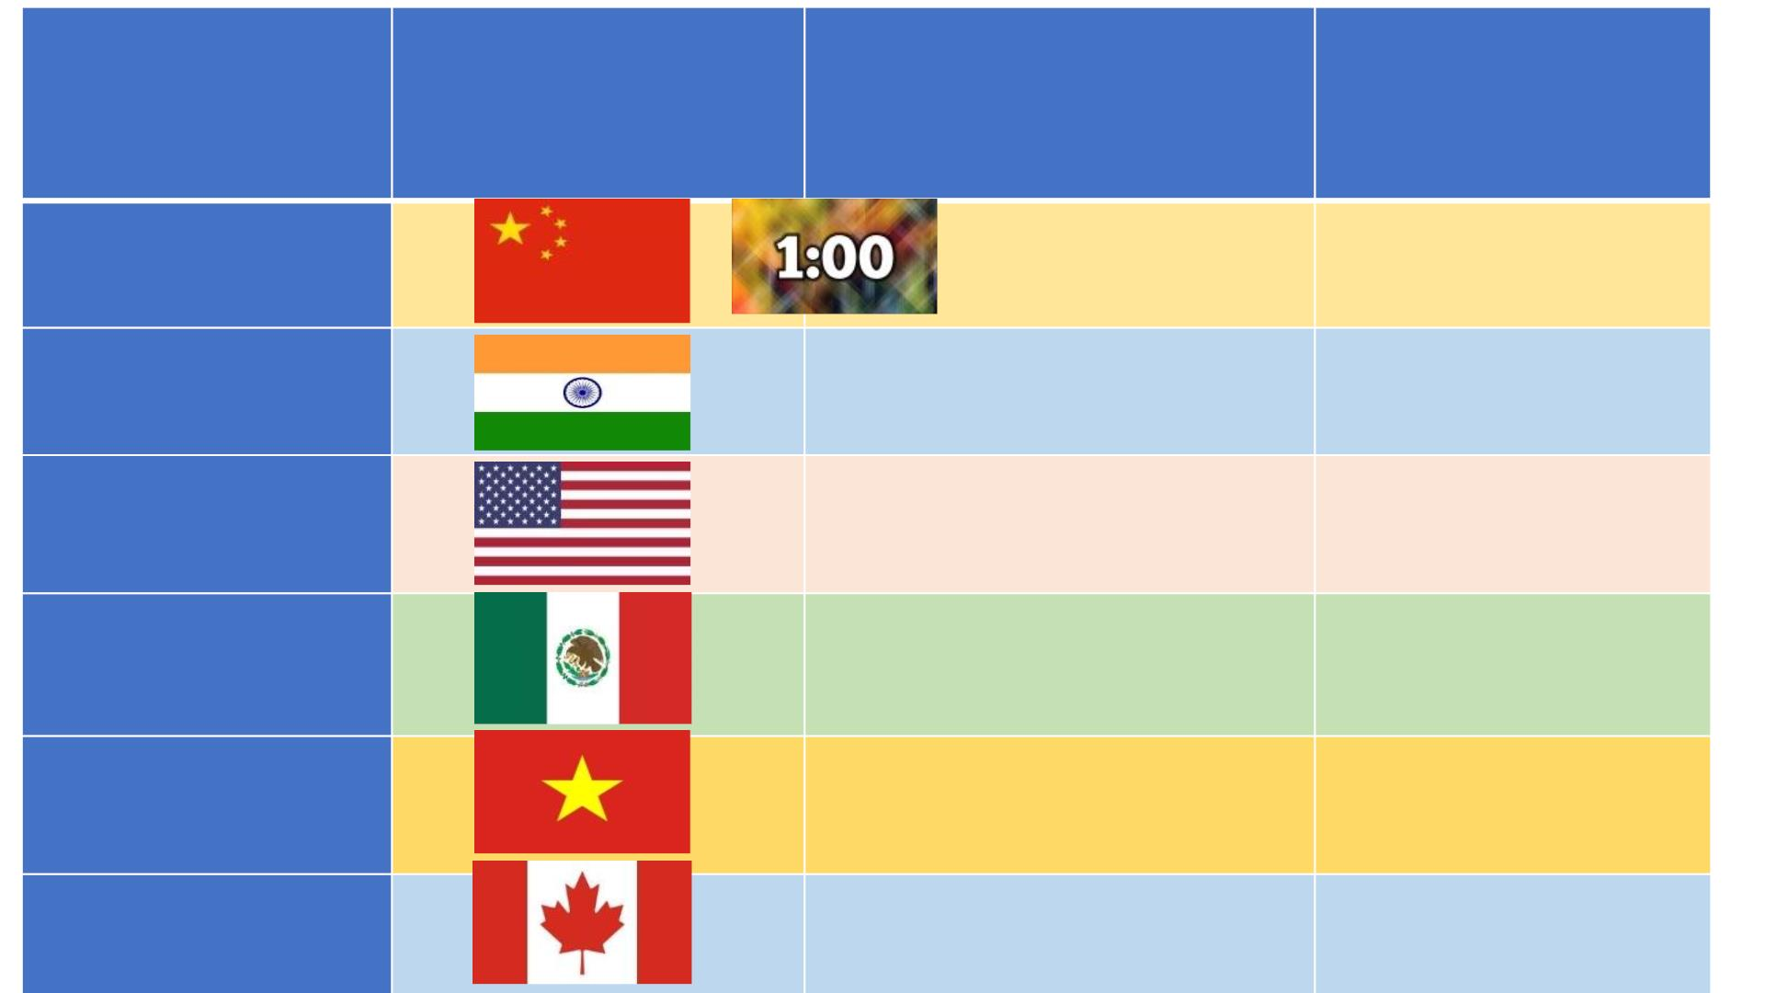
Một số nước
đông dân trên thế
Quốc kì
Dân số ( triệu người)
1390,9
Tên quốc gia
giới
1
TrungꢀQuốc
2
3
1316,9
ẤnꢀĐộ
326,5
_{HoaꢀK}ꢀ_{ì}
10
15
38
130,2
96,2
36,6
Mê-hi-cô
_{ViệtꢀNa}ꢀ _{m}
Caꢀ–ꢀnaꢀ-ꢀđa

Slide 5
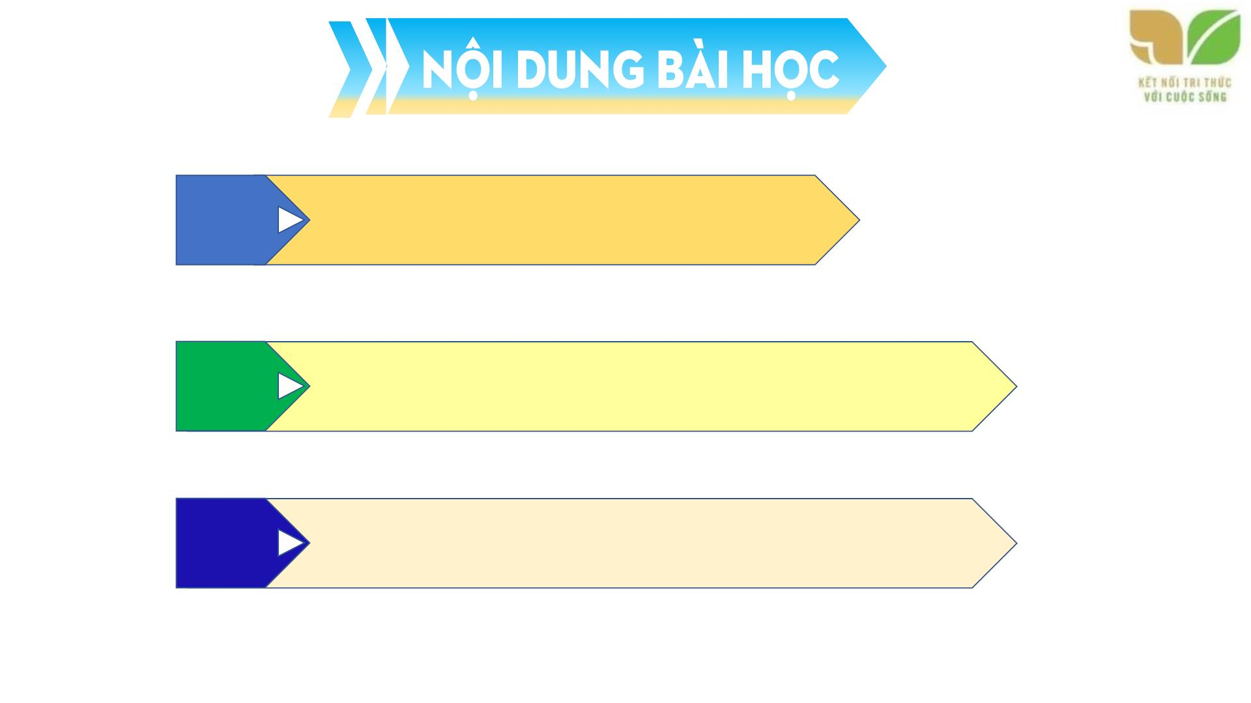
1
Đặcꢀđiểmꢀdânꢀcư,ꢀxãꢀhội
2
3
Cácꢀtrungꢀtâmꢀkinhꢀtếꢀquanꢀtrọng
Phươngꢀthứcꢀconꢀngườiꢀkhaiꢀthácꢀtựꢀ
nhiênꢀbềnꢀvữngꢀởꢀBắcꢀMĩ

Slide 6
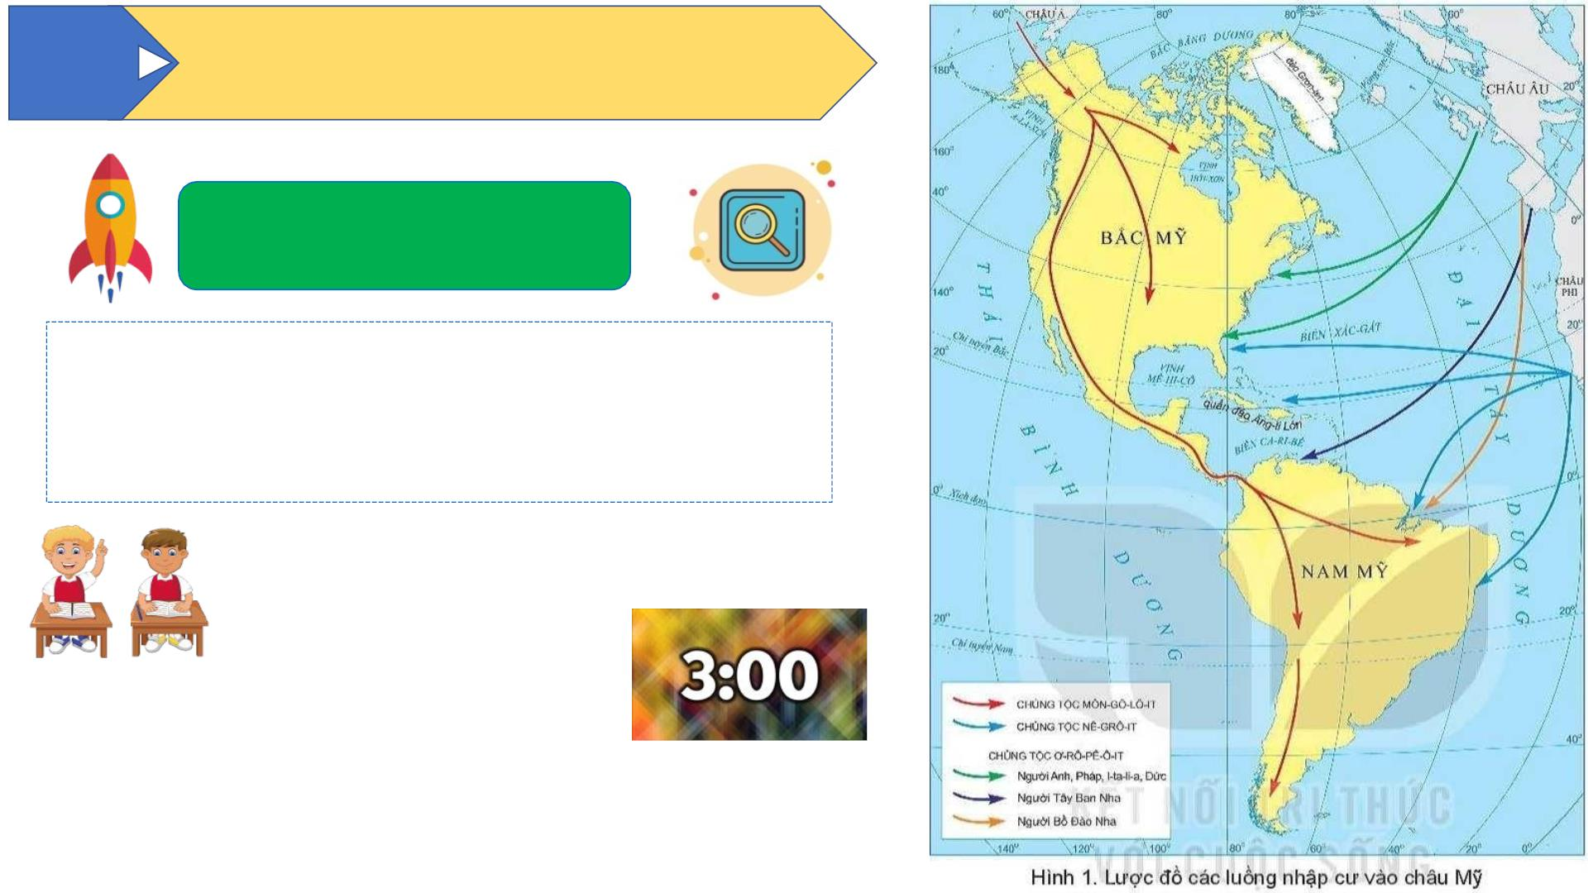
1 Đặcꢀđiểmꢀdânꢀcư,ꢀxãꢀhội
AI NHANH HƠN
Dựa vào hình 1 và thông tin trong mục
a, hãy nêu đặc điểm nhập cư và chủng
tộc ở Bắc Mỹ?
HĐ: Cặp đôi
Thời gian ( 3
phút)

Slide 7
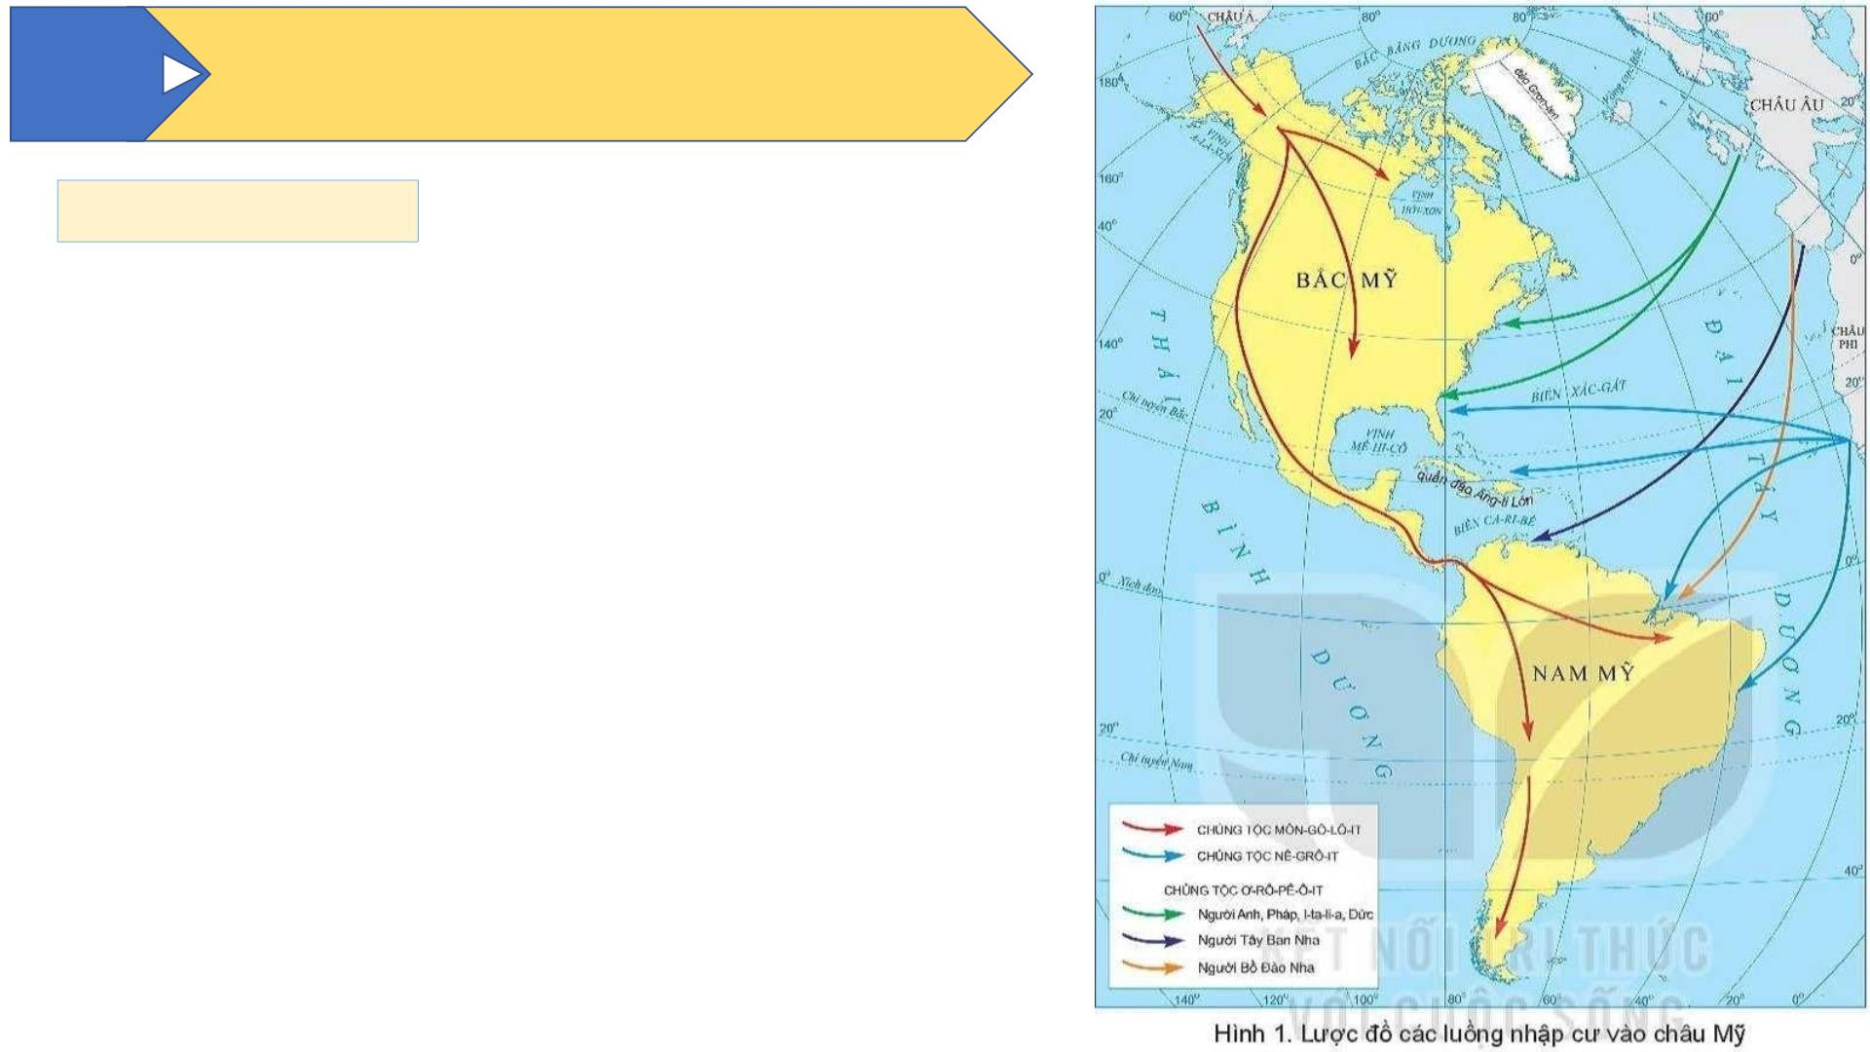
1 Đặcꢀđiểmꢀdânꢀcư,ꢀxãꢀhội
Đặc điểm nhập cư:
+ Con người cư trú trên lãnh thổ Bắc Mỹ
cách đây khoảng 20 - 30 nghìn năm (Người
Anh-điêng và E-xki-mô di cư từ châu Á
sang).
+ Sau cuộc phát kiến ra châu Mỹ năm 1492,
người châu Âu di cư sang ngày càng nhiều,
người da đen từ châu Phi bị bắt sang làm
nô lệ.
+ Sau Chiến tranh thế giới thứ 2, xuất hiện
các đợt di dân từ nhiều khu vực trên thế
giới vào Bắc Mỹ.

Slide 8
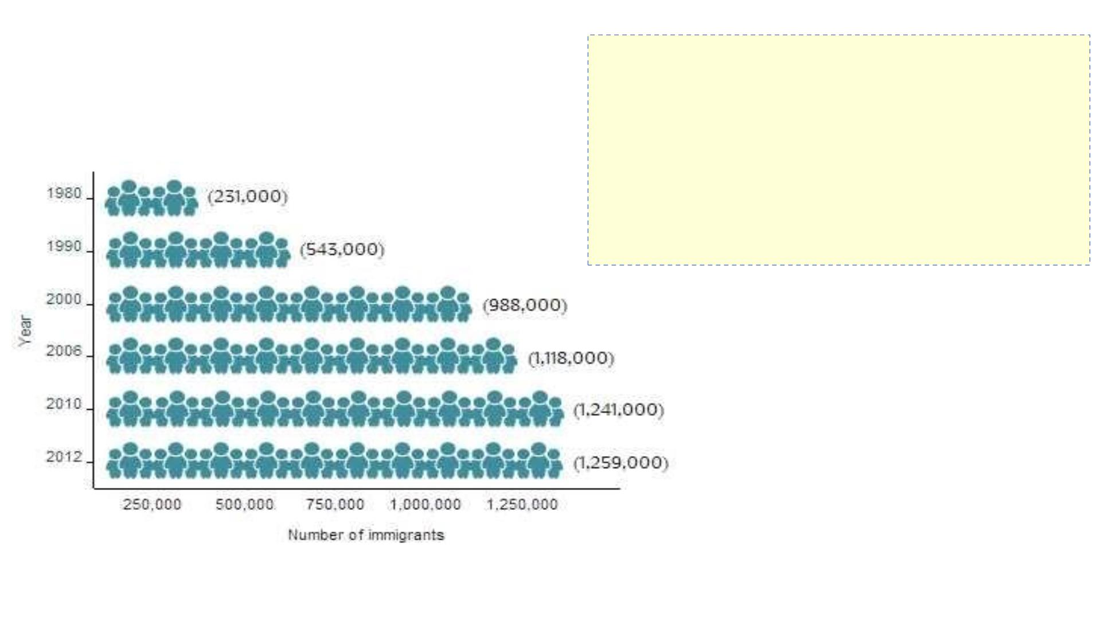
Những người nhập cư Việt
Nam tại Hoa Kỳ đã phát
triển trở thành một trong
những nhóm cư dân lớn
nhất của đất nước này
ꢀDân số người Việt Nam nhập cư tại Hoa Kỳ

Slide 9
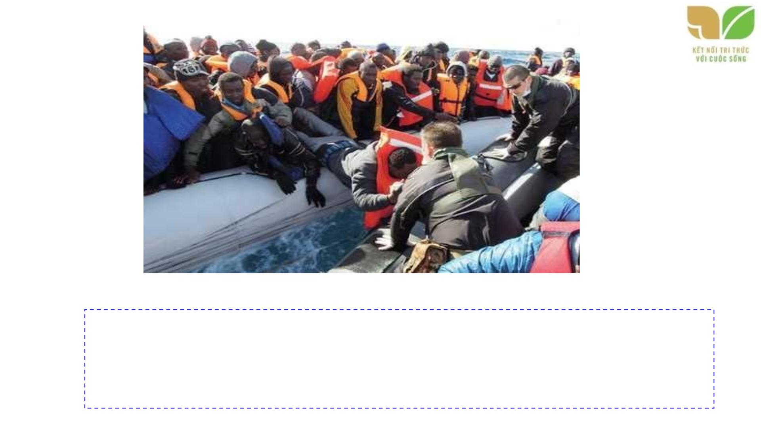
Người da đen châu Phi di cư bất hợp pháp vào Hoa Kì
Theo số liệu của tổ chức di trú thế giới, hàng năm có khoảng, 45,1
triệu người nhập cư trái phép vào Bắc Mỹ...

Slide 10
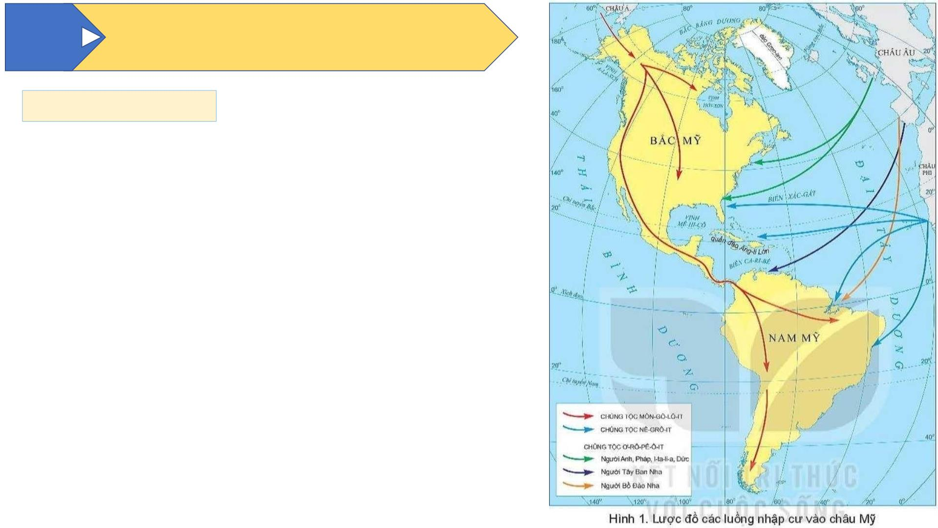
1 Đặcꢀđiểmꢀdânꢀcư,ꢀxãꢀhội
Đặc điểm chủng tộc:
- Chủng tộc ở Bắc Mỹ: đa dạng (do lịch sử
nhập cư), bao gồm các chủng tộc:
+ Môn-gô-lô-it nguồn gốc từ châu Á.
+ Nê-grô-it từ châu Phi.
+ Ơ-rô-pê-ô-it từ châu Âu.

Slide 11

1 Đặcꢀđiểmꢀdânꢀcư,ꢀxãꢀhội
a.ꢀVấnꢀđềꢀnhậpꢀcưꢀvàꢀchủngꢀtộc
+ꢀTrướcꢀthếꢀkỉꢀXVI:ꢀcóꢀngườiꢀAnh-điêngꢀvàꢀngườiꢀEx-ki
-môꢀthuộcꢀchủngꢀtộcꢀMôn-gô-lôit.
+ꢀTừꢀthếꢀkỉꢀXVIꢀcóꢀthêmꢀchủngꢀtộcꢀƠ-rô-pê-ô-it,ꢀNê-grô-it.ꢀ
Cácꢀchủngꢀtộcꢀđãꢀhòaꢀhuyếtꢀvớiꢀnhauꢀtạoꢀnênꢀthànhꢀphầnꢀ
ngườiꢀlai.

Slide 12

NHÓM 1,3: Các luồng nhập cư đemꢀlạiꢀ
nhữngꢀthuậnꢀlợiꢀgìꢀchoꢀBắc Mỹ?
Thử tài
của em
NHÓM 2,4: Các luồng nhập cư đemꢀlạiꢀ
nhữngꢀkhóꢀkhănꢀgìꢀchoꢀBắc Mỹ?

Slide 13

Thuận lợi
ü Nguồnꢀlaoꢀđộng
ü Sựꢀđaꢀdạng,ꢀphongꢀphúꢀvềꢀvănꢀhóa

Slide 14
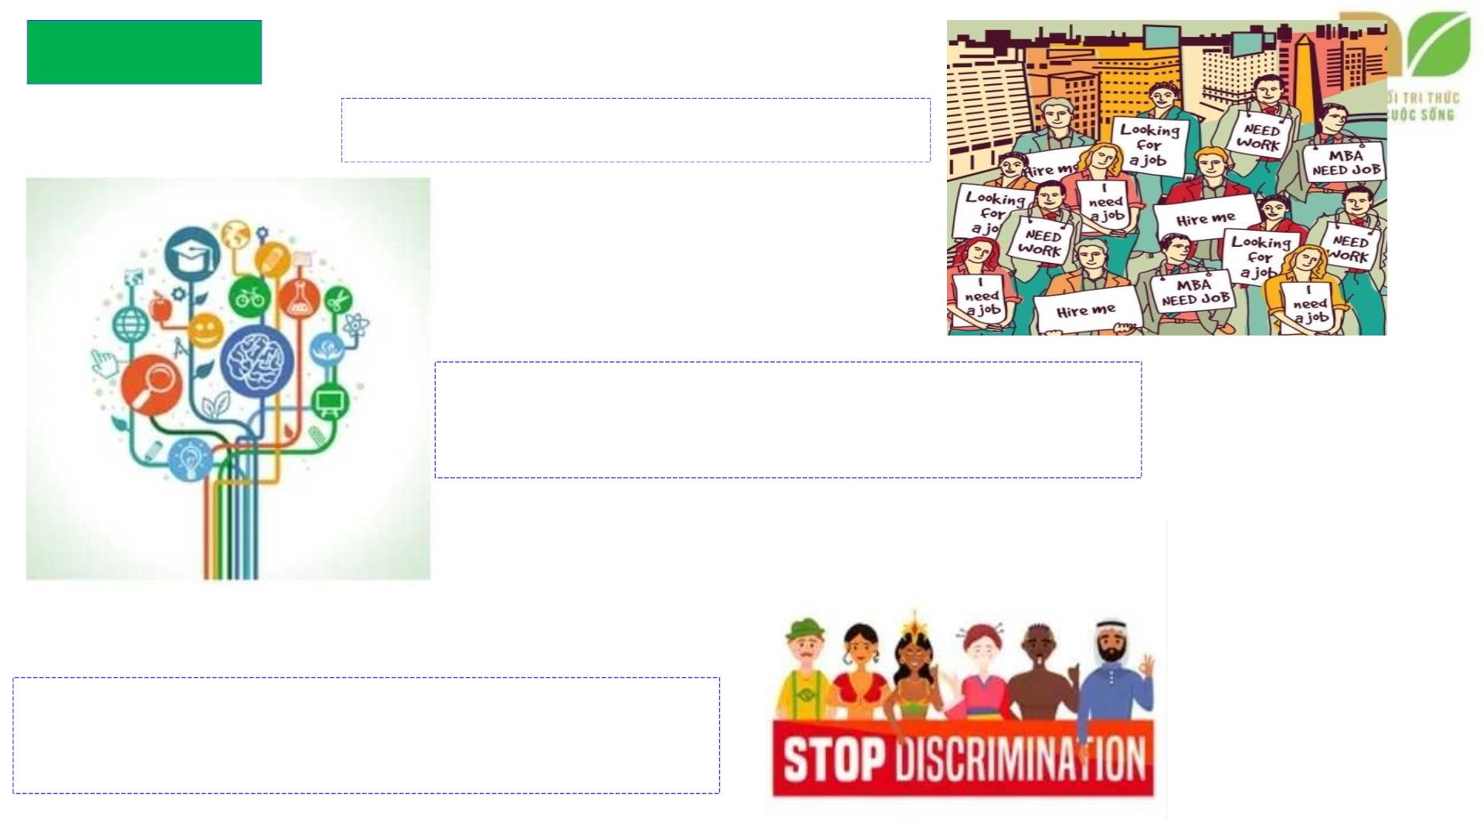
Khó khăn
ü Thấtꢀnghiệp,thiếuꢀviệcꢀlàm
ü Giaꢀtăngꢀchiꢀphíꢀchoꢀcácꢀdịchꢀvụꢀ
giáoꢀdục,yꢀtế,ꢀđiềuꢀkiệnꢀsống
ü Bấtꢀđồngꢀvănꢀhóaꢀvàꢀnạnꢀphânꢀ
biệtꢀchủngꢀtộc

Slide 15
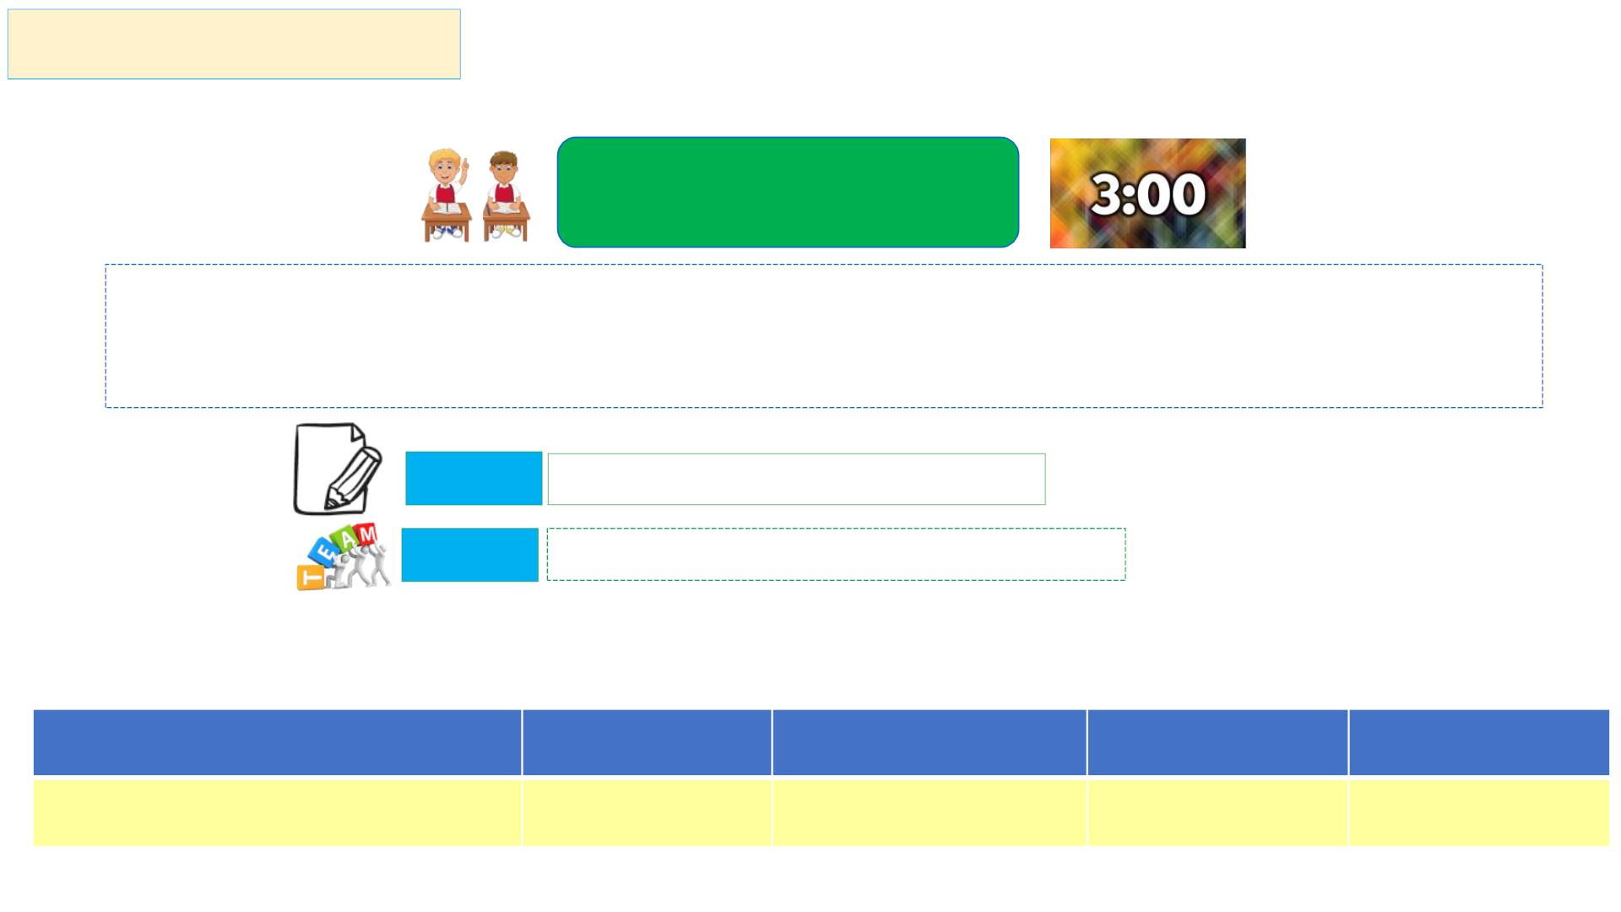
b.ꢀVấnꢀđềꢀđôꢀthịꢀhóa
AI NHANH HƠN
Dựaꢀvàoꢀthôngꢀtinꢀmụcꢀbꢀvàꢀbảngꢀsốꢀliệuꢀsau,ꢀhãyꢀtrìnhꢀbàyꢀ
đặcꢀđiểmꢀđôꢀthịꢀhóaꢀởꢀBắcꢀMỹ.
2 phút
1 phút
CáꢀnhânꢀghiꢀýꢀkiếnꢀraꢀgiấyꢀNOTE
Chiaꢀsẻꢀvớiꢀbạnꢀvềꢀýꢀkiếnꢀcủaꢀcáꢀnhân
TỈ LỆ DÂN ĐÔ THỊ Ở BẮC MỸ VÀ MỘT SỐ CHÂU LỤC TRÊN THẾ GIỚI NĂM 2020
Khu vực
Bắc Mỹ Châu Phi Châu Á Châu Âu
43.5 51.1 74.9
Tỉꢀlệꢀdânꢀsốꢀđôꢀthịꢀ(%) 82.6

Slide 16
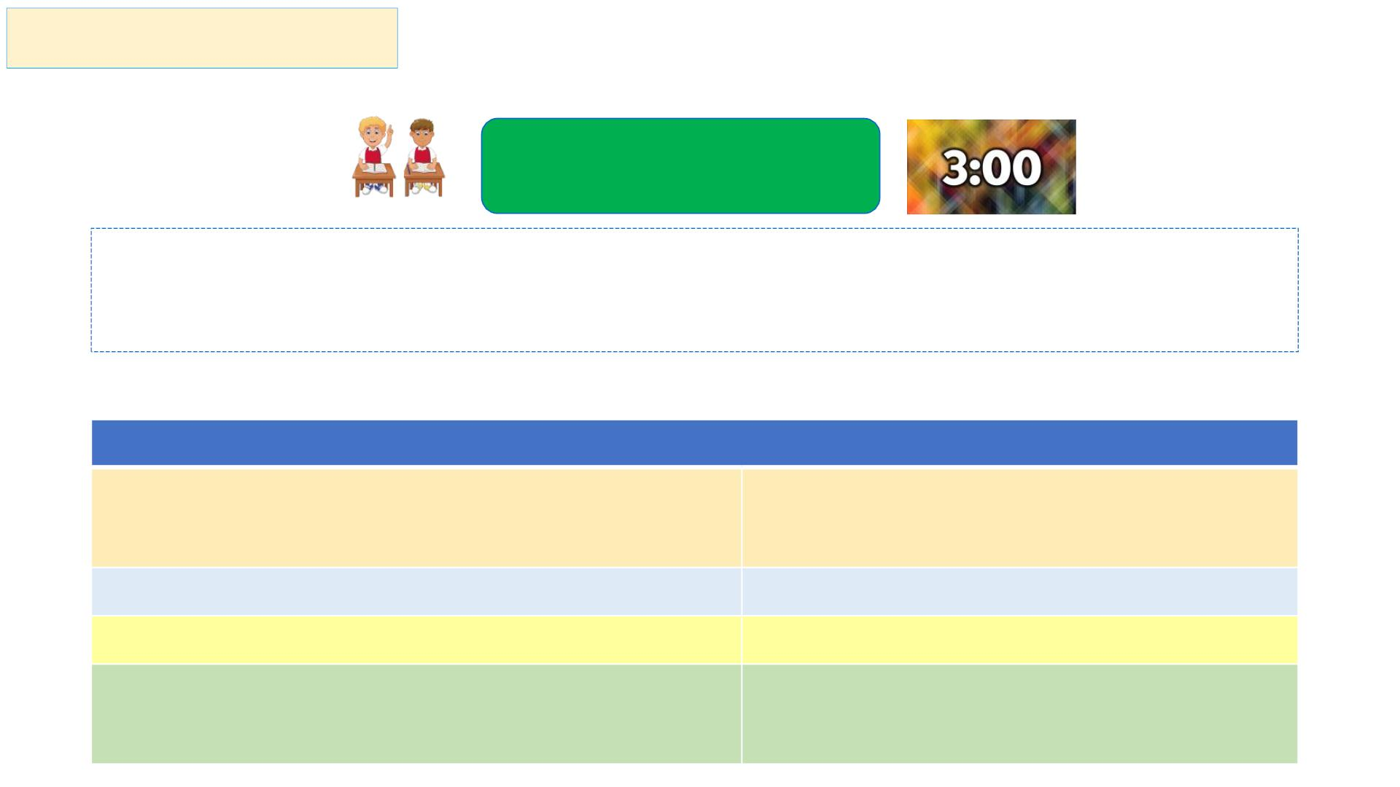
b.ꢀVấnꢀđềꢀđôꢀthịꢀhóa
AI NHANH HƠN
Dựa vào thông tin SGK, bảng số liệu trang 146, các em hãy
trao đổi và hoàn thành thông tin phiếu học tập sau
PHIẾU HỌC TẬP
ĐÔ THỊ HÓA BẮC MỸ
1.ꢀ Tỉꢀ lệꢀ dânꢀ thànhꢀ thịꢀ củaꢀ Bắcꢀ Mỹꢀ nămꢀ
2020?ꢀNhậnꢀxét?
2.ꢀNguyênꢀnhânꢀcủaꢀthựcꢀtrạngꢀđó?
3.ꢀMộtꢀsốꢀđôꢀthịꢀlớnꢀởꢀBắcꢀMỹ?
4.ꢀCácꢀđôꢀthịꢀlớnꢀởꢀBắcꢀMỹꢀthườngꢀphânꢀ
bốꢀởꢀđâu?ꢀVìꢀsao?

Slide 17

b.ꢀVấnꢀđềꢀđôꢀthịꢀhóa
TỈ LỆ DÂN ĐÔ THỊ Ở BẮC MỸ VÀ MỘT SỐ CHÂU LỤC TRÊN THẾ GIỚI NĂM 2020
Khu vực
Bắc Mỹ Châu Phi Châu Á Châu Âu
43.5 51.1 74.9
Tỉꢀlệꢀdânꢀsốꢀđôꢀthịꢀ(%)
-TỉꢀlệꢀdânꢀđôꢀthịꢀởꢀBắcꢀMỹꢀcaoꢀnhấtꢀsoꢀvớiꢀcácꢀchâuꢀlụcꢀkhácꢀ
trênꢀthếꢀgiới.

Slide 18
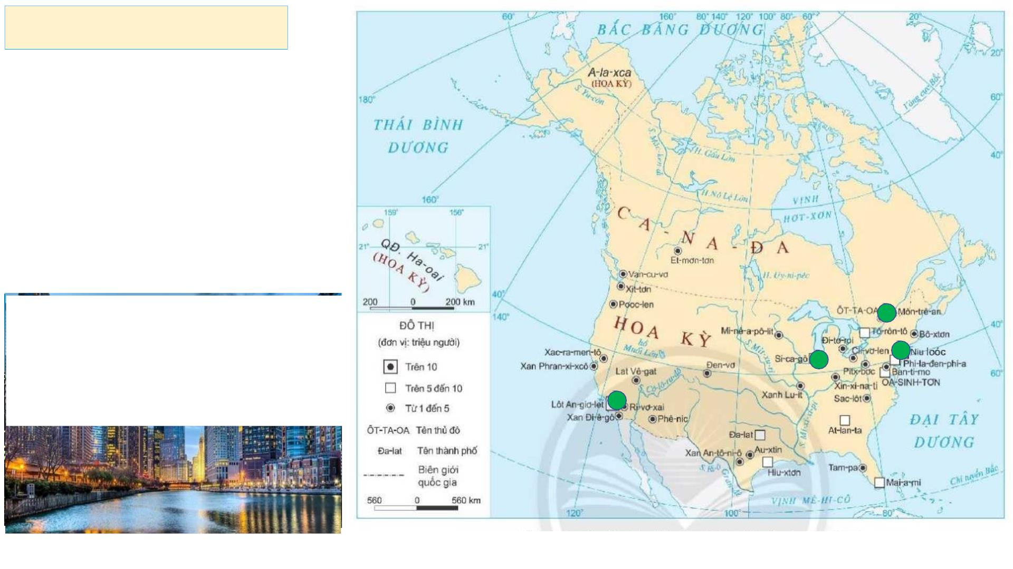
b.ꢀVấnꢀđềꢀđôꢀthịꢀhóa
ü QuáꢀtrìnhꢀĐTHꢀgắnꢀ
liềnꢀ vớiꢀ quáꢀ trìnhꢀ
côngꢀnghiệpꢀhóa
=>ꢀ Xuấtꢀ hiệnꢀ cácꢀ siêuꢀ
đôꢀthịꢀvàꢀcácꢀdảiꢀđôꢀthị.
ü CácꢀđôꢀthịꢀlớnꢀcủaꢀBắcꢀMỹꢀ
chủꢀyếuꢀtậpꢀtrungꢀphíaꢀ
namꢀhệꢀthốngꢀNgũꢀHồꢀvàꢀ
venꢀĐạiꢀTâyꢀDương
BảnꢀđồꢀphânꢀbốꢀmộtꢀsốꢀđôꢀthịꢀởꢀBắcꢀMỹ,ꢀnămꢀ2020

Slide 19

1 Đặcꢀđiểmꢀdânꢀcư,ꢀxãꢀhội
b.ꢀVấnꢀđềꢀđôꢀthịꢀhóa
-ꢀSựꢀphátꢀtriểnꢀmạnhꢀmẽꢀcủaꢀcôngꢀnghiệpꢀthúcꢀđẩyꢀquáꢀ
trìnhꢀ đôꢀ thịꢀ hóaꢀ ởꢀ Bắcꢀ Mỹꢀ =>ꢀ xuấtꢀ hiệnꢀ cácꢀ siêuꢀ đôꢀ thịꢀ
vàꢀcácꢀdảiꢀđôꢀthị.
-ꢀTỉꢀlệꢀdânꢀđôꢀthịꢀởꢀBắcꢀMỹꢀcaoꢀnhấtꢀsoꢀvớiꢀcácꢀchâuꢀlụcꢀ
khácꢀtrênꢀthếꢀgiớiꢀ(82,6%ꢀ-ꢀ2020).
-ꢀCácꢀđôꢀthịꢀphầnꢀlớnꢀnằmꢀởꢀphíaꢀNamꢀHồꢀLớnꢀvàꢀvenꢀĐạiꢀ
TâyꢀDương.

Slide 20

CácꢀđôꢀthịꢀởꢀBắcꢀMĩꢀ
gặpꢀphảiꢀkhóꢀkhănꢀgì?

Slide 21
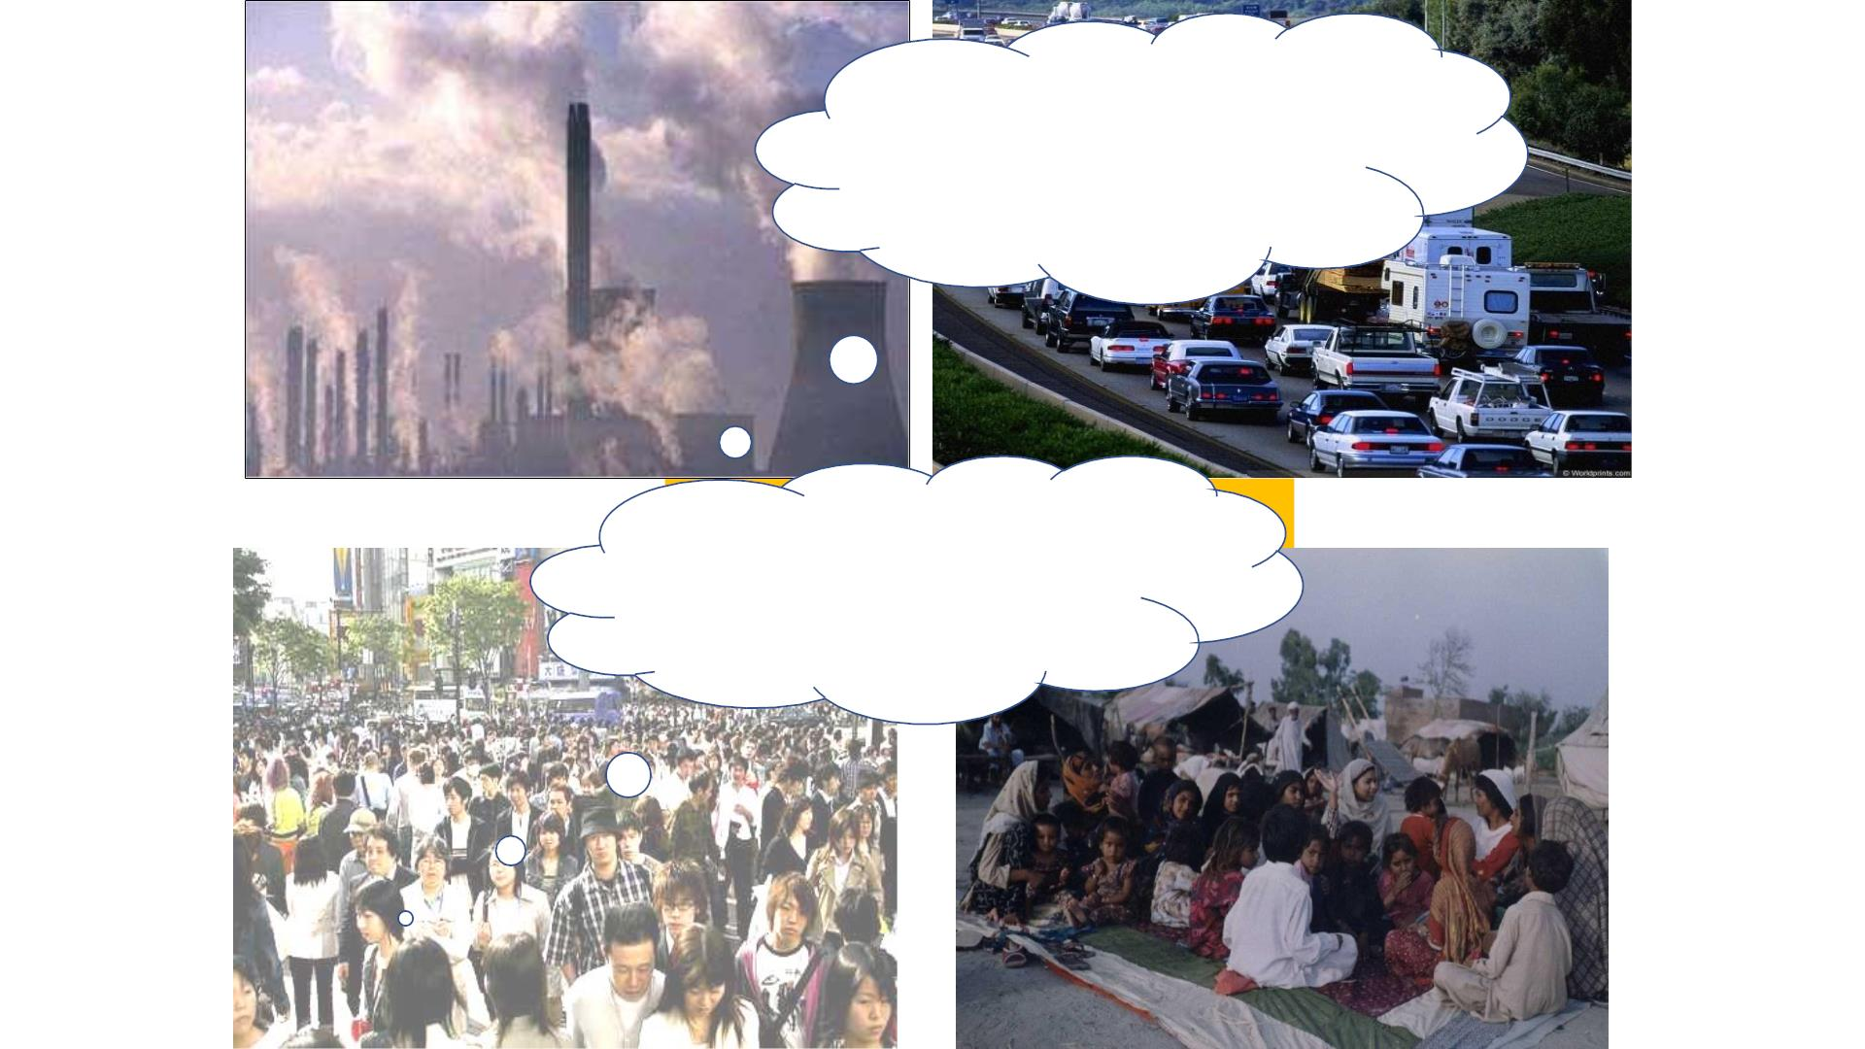
Lượngꢀkhíꢀthảiꢀđộcꢀꢀhạiꢀ
bìnhꢀquânꢀdầuꢀngườiꢀ:ꢀ
20/tấn/người/nămꢀ
(2000)
Tỉꢀlệꢀthấtꢀnghiệpꢀ:ꢀ1,6%ꢀ
(2014)

Slide 22

LUYỆN TẬP
VÀ VẬN DỤNG

Slide 23

AI NHANH HƠN
Bắc Mỹ có bao nhiêu đô thị trên
10 triệu dân?
2 đô thị:Niu-I-ooc và Lốt-An-giơ-lét.

Slide 24

AI NHANH HƠN
Tỉ lệ dân đô thị ở các nước
Bắc Mỹ năm 2020 là?
82,6%

Slide 25

AI NHANH HƠN
Các đô thị lớn ở Bắc Mỹ tập trung
chủ yếu ở?
ꢀꢀꢀꢀꢀꢀꢀꢀꢀꢀꢀꢀ
PhíaꢀnamꢀhệꢀthốngꢀNgũꢀHồꢀvàꢀ
venꢀĐạiꢀTâyꢀDương
ꢀ

Slide 26

AI NHANH HƠN
ChủngꢀtộcꢀdiꢀcưꢀđầuꢀtiênꢀsangꢀBắcꢀMỹ?
Chủng tộc Môn-gô-lô-it

Slide 27
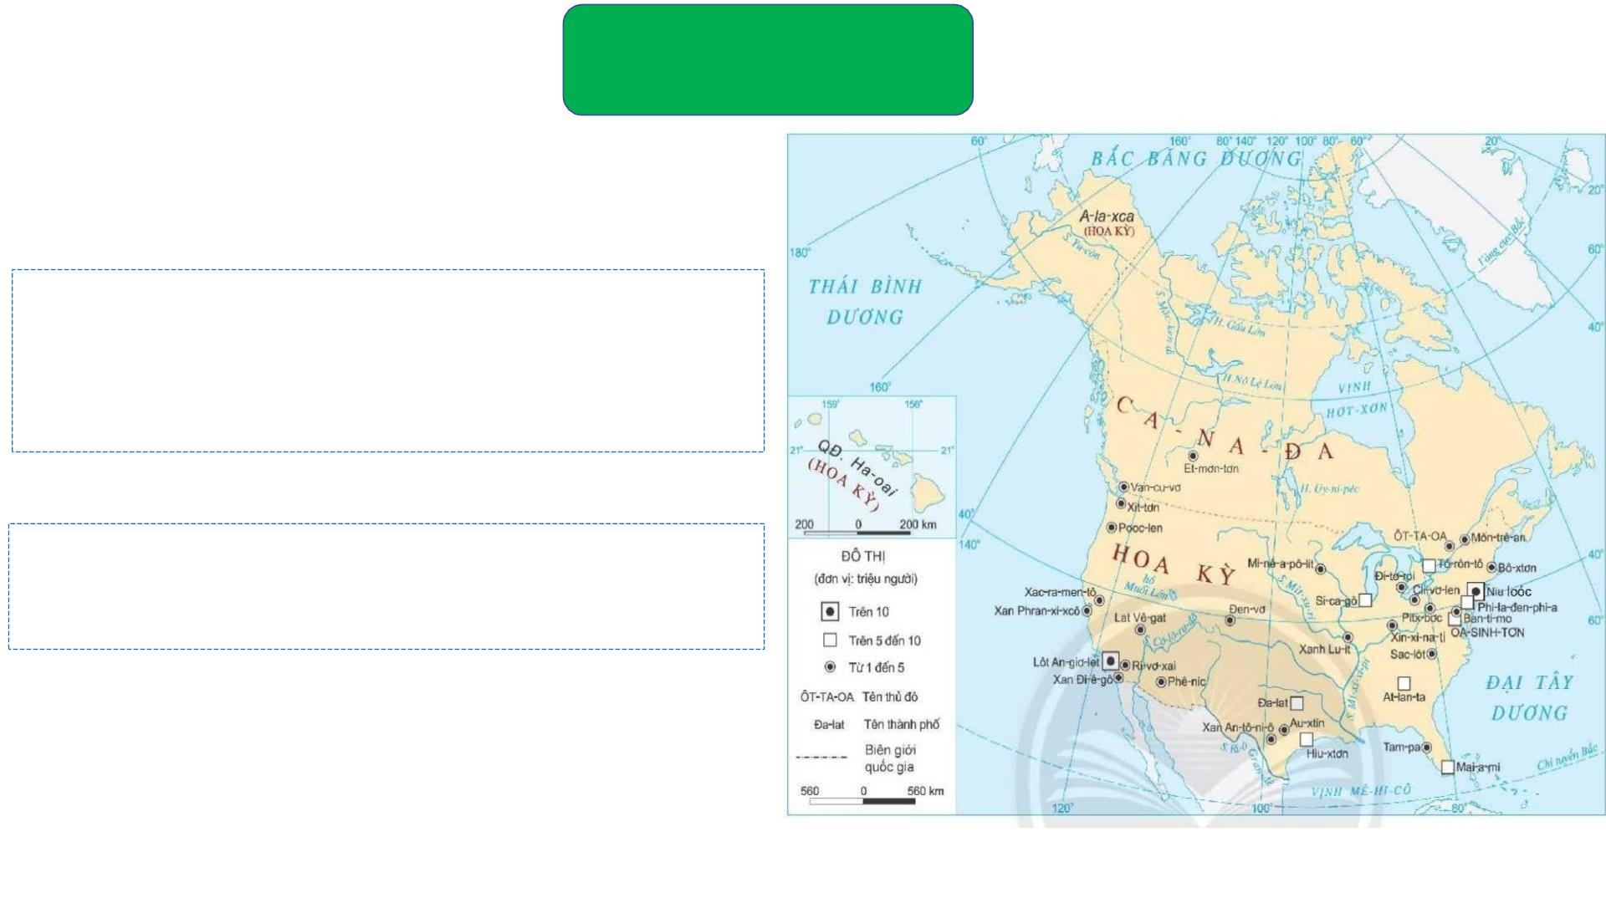
LUYỆN TẬP
ü Vìꢀ saoꢀ càngꢀ vàoꢀ sâuꢀ trongꢀ nộiꢀ
địaꢀ Bắcꢀ Mỹꢀ mạngꢀ lướiꢀ đôꢀ thịꢀ
càngꢀthưaꢀthớt?
ü Lựaꢀ chọnꢀ phânꢀ tíchꢀ nhữngꢀ vấnꢀ
đềꢀdânꢀcư,ꢀxãꢀhộiꢀBắcꢀMỹ.
BảnꢀđồꢀphânꢀbốꢀmộtꢀsốꢀđôꢀthịꢀởꢀBắcꢀMỹ,ꢀnămꢀ2020

Slide 28

VẬN DỤNG
• Bắcꢀ Mỹꢀ cóꢀ nhiềuꢀ cảnhꢀ quanꢀ thiênꢀ
nhiênꢀ vàꢀ côngꢀ trìnhꢀ vănꢀ hóaꢀ nổiꢀ tiếngꢀ
đượcꢀ UNESCOꢀ côngꢀ nhậnꢀ làꢀ diꢀ sảnꢀ
thiênꢀnhiênꢀvàꢀdiꢀsảnꢀvănꢀhóaꢀthếꢀgiới.ꢀ
Emꢀ hãyꢀ sưuꢀ tầmꢀ hìnhꢀ ảnhꢀ vàꢀ viếtꢀ
đoạnꢀvănꢀngắnꢀ(khoảngꢀ150ꢀchữ)ꢀgiớiꢀ
thiệuꢀmộtꢀdiꢀsảnꢀthếꢀgiớiꢀởꢀBắcꢀMỹꢀmàꢀ
emꢀyêuꢀthích?

Slide 29

1
Xem lại bài đã học
Dặn
dò
Về nhà vẽ sơ đồ tóm tắt bài 38 – làm bài
tập 1 trang 118 SGK
2
3
Chuẩn bị bài Dân cư Bắc Mĩ

Slide 30


